Slide 1
1. Projekta darbs
«Dzīvnieki angļu valodā»
«Priekšmeti angļu valodā»
Julianna Artjomenko
PR-21

Slide 2
Saturs
Uzdevuma formulējums
Sistēmas funkcionālās prasības
Sistēmas nefunkcionālās prasības
Kašu diagramma
Blokshēma
Testēšanas metodikas
Testēšanas apraksts
Lietotāja ekspluatācijas instrukcija
Secinājumi
PALDIES PAR UZMANĪBU!!!

Slide 3
Uzdevuma formulējums.
Izveidot projektu NetBeans vidē, kurš paredzēts, testēšanas sistēmas izveidošanai. Uzdevums ir izstrādāt testēšanas sistēmu, reģistrācijas un ielogošanas sistēmas saskarni.

Slide 4
Sistēmas funkcionālās prasības
Funkcija "Reģistrēties sistēmā";
Funkcija "Ielogoties sistēmā";
Funkcija "Sākt testu";
Funkcija "Atbildēt uz jautājumu";
Funkcija "Beigt testu";
Funkcija "Palīdzība";
Funkcija "Mēģināt vēlreiz";
Funkcija "Beigt";

Slide 5
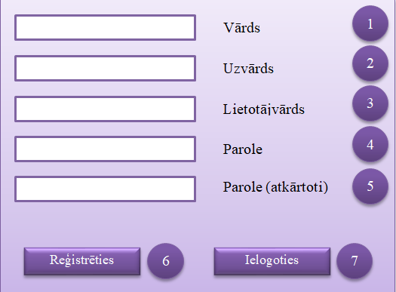
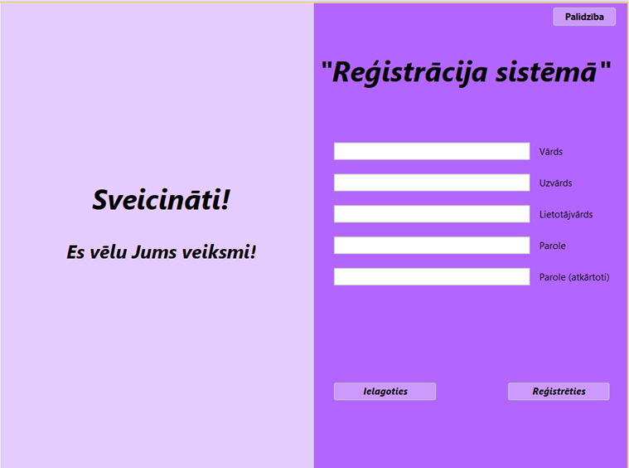
Sistēmas nefunkcionālās prasības "Reģistrācijas sistēma".

Slide 6
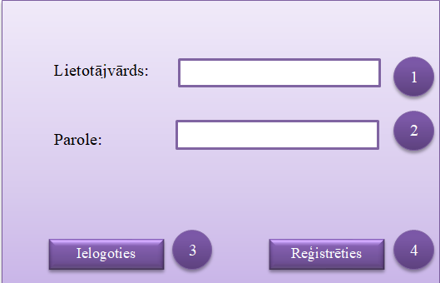
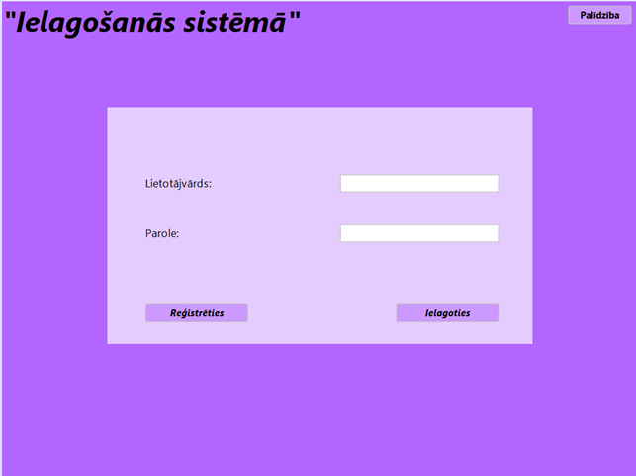
Sistēmas nefunkcionālās prasības "Ielogošanas sistēma".

Slide 7
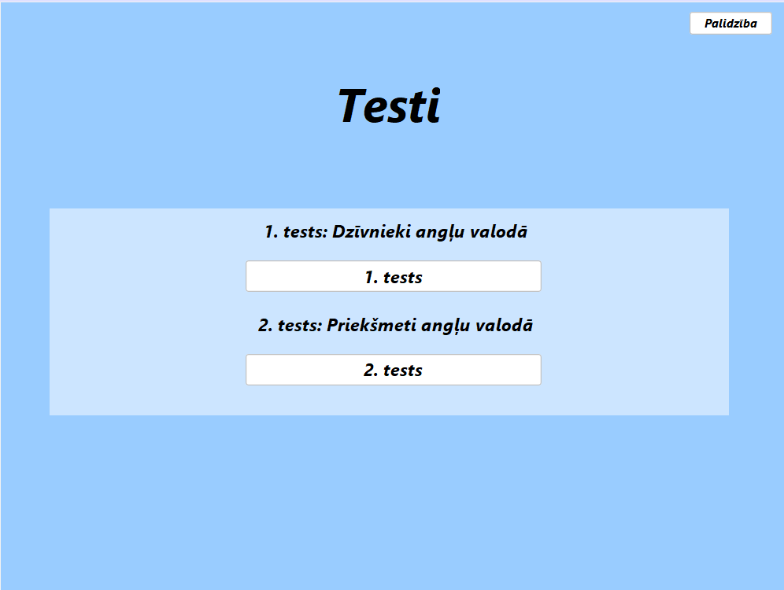
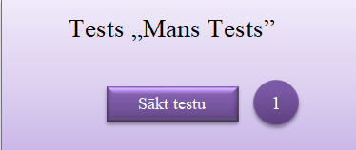
Sistēmas nefunkcionālās prasības «Testēšanas process»

Slide 8
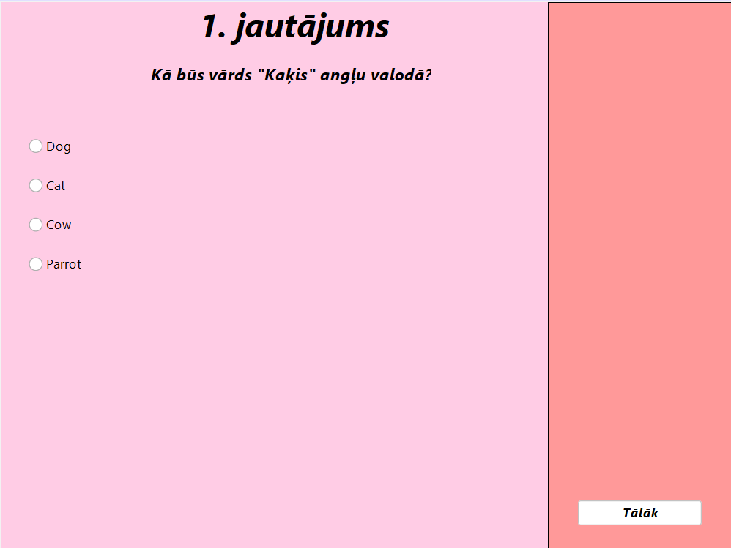
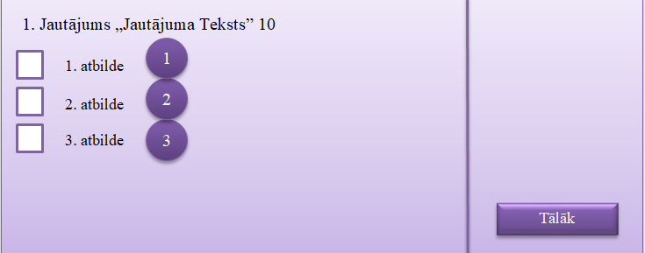
Sistēmas nefunkcionālās prasības «Testa jautājumu process»

Slide 9
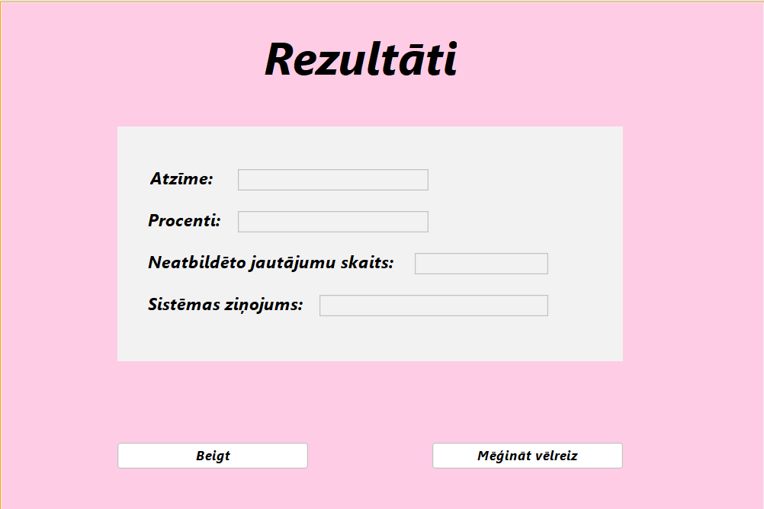
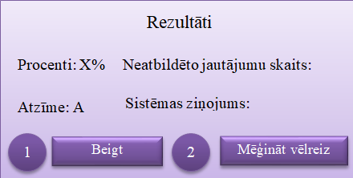
Sistēmas nefunkcionālās prasības «Testa rezultātu izvadīšanas process»

Slide 10
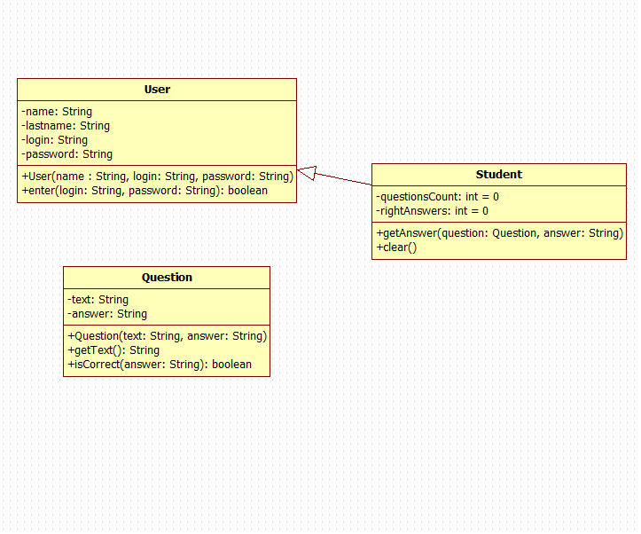
Klašu diagramma

Slide 11
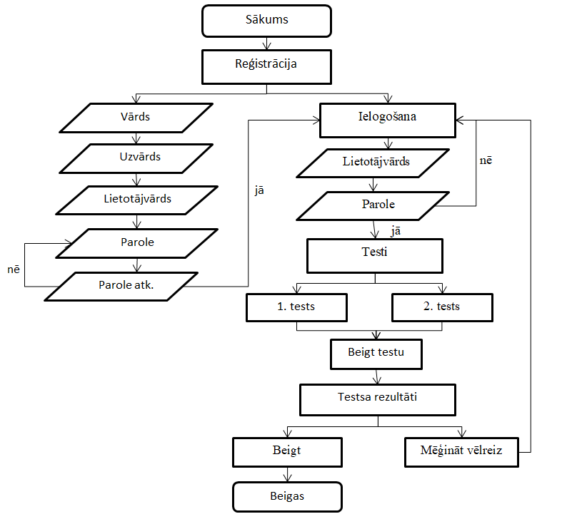
Blokshēma

Slide 12
Testēšanas metodikas
Integrācijas testēšana
Sistēmas testēšāna
Testa piemēru kopa
Testa plāns

Slide 13
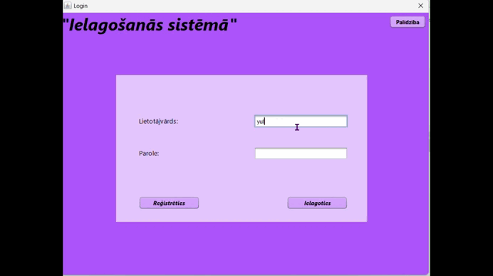
Testēšanas apraksts

Slide 14
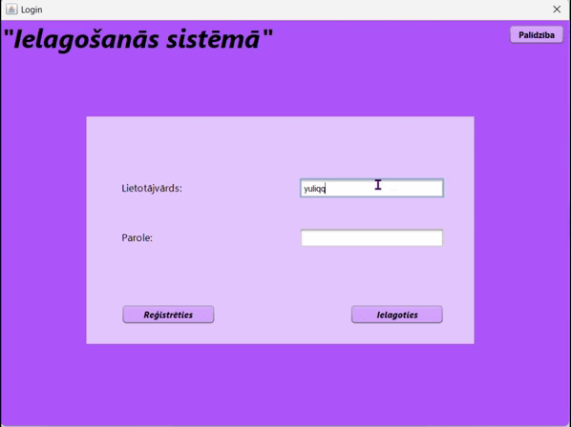
Testēšanas apraksts

Slide 15
Lietotāja ekspluatācijas instrukcija
Programmas palaišana:
Vajag nospiest palaišanas pogu, vai pogu F6;
2. Reģistrācijas process:
Ievadīt nepieciešamos datus teksta laukos;
Nospies pogu «Reģistrēties»;
3. Ielogošanas process:
Ievadīt nepieciešamos datus teksta laukos;
Nospiest pogu «Ielogoties»

Slide 16
Lietotāja ekspluatācijas instrukcija
3. Testēšanas process:
Izvēlēties vienu testu no diviem;
Nospiest pogu «1. tests»;
Nospiest pogu «2. tests»;
4. Testa process:
Pēc jautājuma atbildes vajag nospiest pogu «Tālāk»
Beigās, pēdējā jautājuma vajag nospiest pogu «Beigt testu»;
5. Rezultātu apskates process:
Noklikšķiniet pogu «Beigt», ja velāties beigt sesiju;
Noklikšķiniet pogu «Mēģināt vēlreiz», ja vēlaties atktārtoti izpildīt testu;

Slide 17
Secinājumi
Tika izstrādāts projekts «Testēšanas sistēma» NetBeans vidē. Tika izpildītas visas programmas bāzes prasības. Projekta izstrādes laika radās daudz neskaidrību, piemēram, ar testa veidu, vai cik daudz testu ir jābūt, un arī cik daudz jautājumu jābūt. Bet protams projekta izstrādēj palīdzēja iepriekšējie darbi, kur mēs veidojām testu, tas atviegloja darba izpildi.

Slide 18
PALDIES PAR UZMANĪBU!!!

